Slide 1
Nastavna cjelina/tema: DRUGI SVJETSKI RAT
Novi ratni uspjesi antifašističkih saveznika

Slide 2
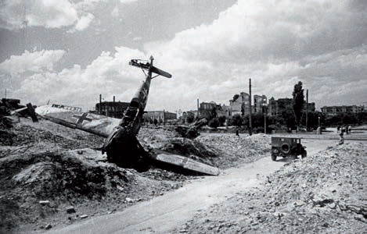
Njemački borbeni avion Messerschmitt srušen u okolici Moskve u prosincu 1941. Početni veliki uspjesi fašističkih država tijekom 1942. godine uglavnom su zaustavljeni. Štoviše, zemlje antifašističke koalicije preuzele su inicijativu u ratovanju.

Slide 3
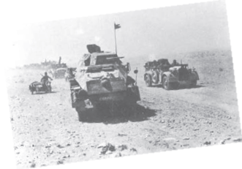
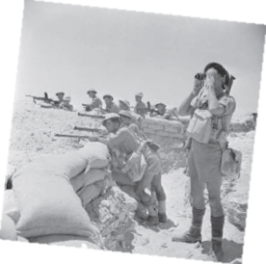
Afričko bojište i kapitulacija Italije
Područje sjeverne Afrike bilo je poprište velikih bitaka u prvim ratnim godinama
Njemačke i talijanske snage ratovale su protiv britanskih
Bitka prekretnica na afričkom bojištu dogodila se kod El-alameina, nakon čega počinje povlačenje fašističkih snaga prema Tunisu.

Slide 4
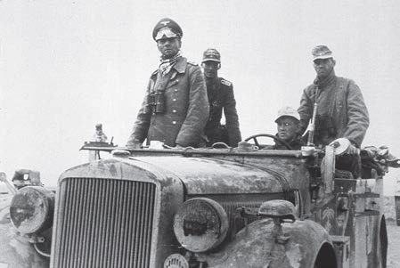
Njemački Afrički korpus pod vodstvom generala Erwina Rommela (dobio je nadimak „Pustinjska lisica”) nanio je 1942. velike gubitke Britancima u Africi.

Slide 5
U Casablanci, gradu na atlantskoj obali Maroka, sastali su se u siječnju 1943. Roosevelt, Churchill i de Gaulle i dogovorili invaziju savezničke vojske na Siciliju
Godinu dana prije, 1942., snimljen film Casablanca, u kojem su opisane nedaće, stradanja i ljudske sudbine u vrijeme Drugoga svjetskog rata, smatra najboljim ratnim filmom svih vremena

Slide 6
Nakon iskrcavanja dodatnih snaga Saveznika njemačko-talijanske jedinice su kapitulirale
U srpnju 1943. napadnuta je Sicilja, a 8. rujna 1943. Italija je kapitulirala

Slide 7
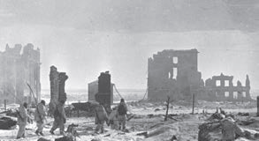
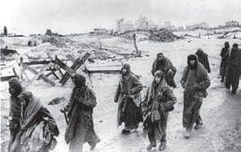
Bitka za Staljingrad
Vodila se u vrijeme velikih savezničkih pobjeda u Africi (1942./1943.)
U Staljingradu se vodila borba za svaku ulicu
Nakon više mjeseci borbe, Crvena armija je pobijedila
Njemačka vojska izgubila 300 000 vojnika, prekretnica na istočnom bojištu

Slide 8
Teheranska konferencija
Nakon velikih uspjeha zemalja antifašističke koalicije prvi su se put sastali Roosevelt, Churchill i Staljin
Konferencija je održana u Teheranu (glavni grad Irana) u studenom 1943. godine
Odlučili su da će otvoriti novo bojište na području zapadne Europe
Također je odlučeno da će slati pomoć Titovim partizanima

Slide 9
Operacija Overlord
Šest mjeseci okupljale su se savezničke snage
Saveznici su odlučili da će svoje snage iskrcati u Normandiji
Zapovijednik je bio američki general David Dwight Eisenhower (budući predsjednik SAD-a)
U zoru 6. lipnja 1944. (poznat kao Dan D) započelo je iskrcavanje savezničkih vojnika u Normandiji
Iako su gubitci saveznika bili veliki (više tisuća ljudi), u Francusku je u idućim tjednima uspješno prebačeno više od milijun vojnika
Do kraja godine oslobođena Francuska i zemlje Beneluksa

Slide 10
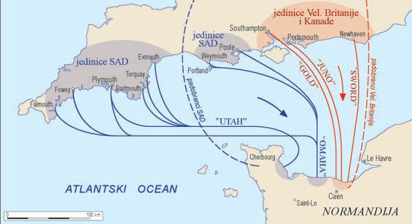
Iskrcavanja Saveznika u Normandiji je najveći zračno-pomorski desant u povijesti ratovanja.

Slide 11
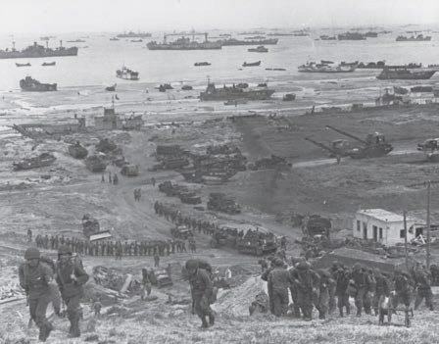
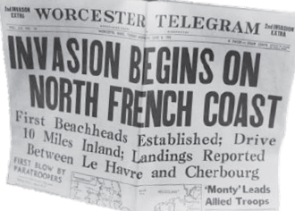
U svitanje 6. lipnja 1944. u 5 sati i 30 minuta njemački su vojnici na obalama Normandije ugledali mnoštvo neprijateljskih brodova i vojnika. Njemački Atlantski bedem, linija bunkera, minskih polja i bodljikave žice, nije mogao izdržati invaziju saveznika. Novine su objavile najnovije vijesti o savezničkoj invaziji.

Slide 12
Konferencija u Jalti
Usporedno s uspjesima Saveznika na u zapadnoj Europi, Crvena armija je oslobađala zemlje srednje i jugoistočne Europe
Roosevelt, Churchill i Staljin sastali su se u veljači 1945. u Jalti na poluotoku Krimu
Dogovoreno je da Njemačka mora potpisati bezuvjetnu kapitulaciju te da se njezin teritorij podijeli na četiri okupacijske zone
Odlučeno je da će biti osnovani Ujedinjeni narodi

Slide 13
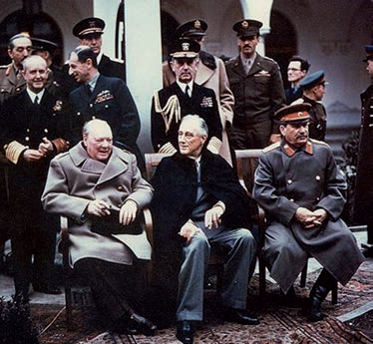
Konferencija „velike trojice” u Jalti održavala se od 4. do 12. veljače 1945. o uređenju svijeta nakon završetka ratnih operacija. Na fotografiji sjede (s lijeva na desno) Winston Churchill, Frenaklin Delano Roosevelt i Josif Visarionovič Staljin.

Slide 14
PONOVIMO!
Tko je ratovao na afričkom bojištu?
Koje su bitke prekretnice na istočnom i afričkom bojištu?
Kada je kapitulirala Italija?
Koje su najvažnije odluke Teheranske konferencije?
Zašto je za daljnji tijek rata bilo važno otvaranje zapadnog bojišta?
Što znaš o Operaciji Overlord?
Koje su najvažnije odluke konferencije u Jalti?

Slide 15
ZAPIŠIMO!

Slide 16
Novi ratni uspjesi antifašističkih saveznika
sjevernoafričko bojište
--> bitka za El Alamein- poraz Njemačke i Italije
kapitulacija Italije - 8. rujna 1943. - ubijen Mussolini
istočno bojšte --> bitka za Staljingrad
-pobjeda Crvene armije - preokret na Istoku
- Teheranska konferencija - izdvoji dvije najvažnije odluke

Slide 17
-operacija Overlord
--> 6. lipnja 1944. - Dan D
- iskrcavanje Saveznika u Normandiji
- ubrzo oslobođena Francuska
- otvoreno novo bojište
- konferencija na Jalti- izdvoji dvije odluke koje smatraš najvažnijima za poslijeratno uređenje svijeta

